Slide 1
Proximalizace úponu Achillovy šlachy při řešení chronické entezopatie (IAT)
Petr Koníček
Nemocnice Hořovice, ortopedické odd.
Nemocnice Beroun, centrum jednodenní péče

Slide 2
IAT
mechanické přetížení úponu - “overuse”
25% IAT součástí Haglundova syndromu
multifaktoriální etiologie
patologie - intratend. kalcifikace, enthesofyt, strukturální dezorganisace úponu - parciální ruptury, nekrosa
patognomie - bolest , otok , palp. citlivost úponu AŠ
Strasser NL, Farina KA. Haglund’s syndrome and insertional Achilles tendinopathy. Oper Tech Sports Med. 2021;29(3):150850

Slide 3
IAT - chirurgická léčba
debridement úponu, bursektomie, kalkaneoplastika
reinzerce úponu AŠ
Zadekova DWCO patní kosti
gastrocnemius recession, transpozice FHL
Chen J, Janney CF, Khalid MA, Panchbhavi VK. Management of Insertional Achilles Tendinopathy. J Am Acad Orthop Surg. 2022 May 15;30(10):e751-e759

Slide 4
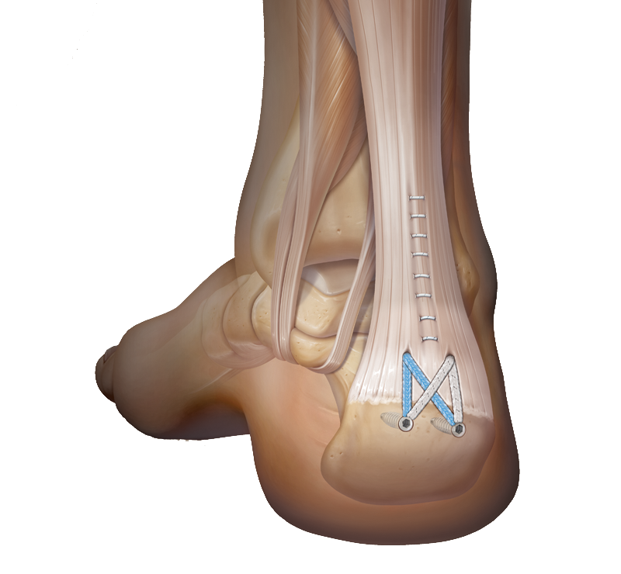
IAT - Proximalizace - reinzerce úponu AŠ
Cílem - obnova footprintu, úprava distribuce zátěže a přenosu síly
excize patologické tkáně úponu, kalcifikací, enthesofytů
resekce Hagludovy prominence
revitalizace úponu přihojením do nového footprintu
Li H-Y, Hua Y-H. Achilles tendinopathy: current concepts about the basic science
and clinical treatments. Biomed Res Int 2016;2016:1–9.

Slide 5
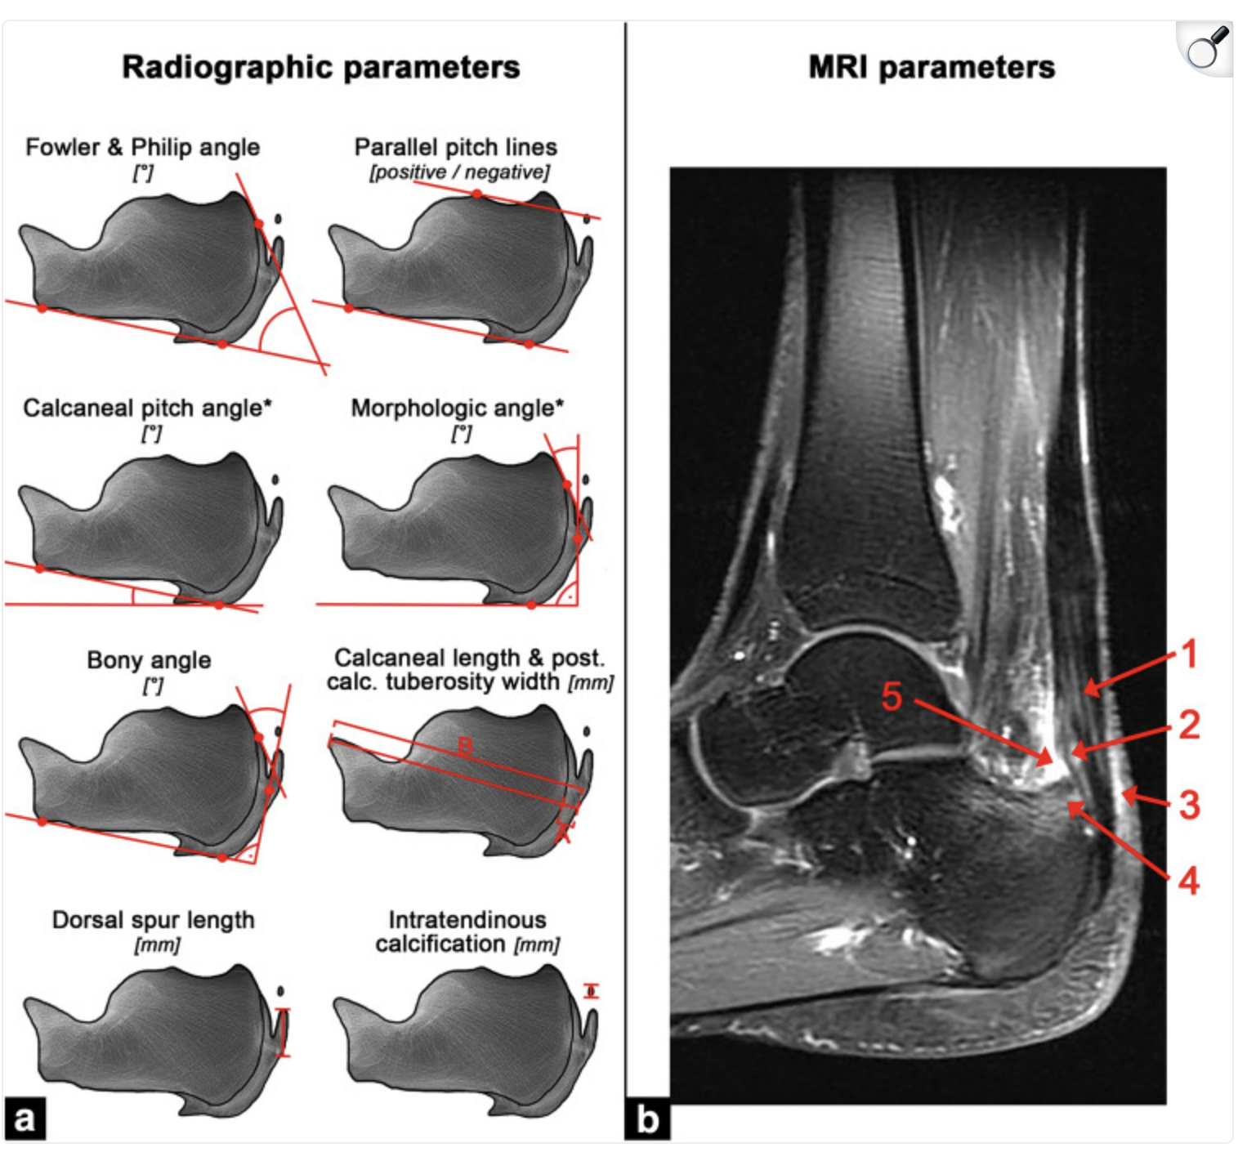
IAT
Baumbach SF, Hörterer H, Oppelt S, Szeimies U, Polzer H, Walther M.
Do pre-operative radiologic assessment predict postoperative outcomes in patients with insertional Achilles tendinopathy?: a retrospective database study. Arch Orthop Trauma Surg. 2022

Slide 6
IAT - Proximalizace - reinzerce úponu AŠ
Operační techniky
Otevřený přístup
VS
miniinvazivní přístup
delší rekonvalescence
vyšší riziko komplikací
bezpečná a efektivní alternativa
Hall S, Kaplan JRM, Schipper ON, Vulcano E, Johnson AH, Jackson JB, Aiyer AA, Gonzalez TA. Minimally Invasive Approaches to Haglund's Deformity and Insertional Achilles Tendinopathy: A Contemporary Review. Foot Ankle Int. 2024 Jun;45(6):664-675

Slide 7
IAT - Proximalizace - reinzerce úponu AŠ
Operační techniky
Otevřený přístup
longitudinální(J,L) vs. transversální (Cincinnati)
bez efektu na výsledek
Moen R, Hagenbucher JR, Shinabarger AB. Surgical Treatment of Insertional Achilles Tendinopathy: A Systematic Review. J Am Podiatr Med Assoc. 2020
single vs. double row refixace úponu
bez efektu na výsledek
Ramelli L, Docter S, Kim C, Sheth U, Park SS. Single-Row Repair Versus Double-Row Repair in the Surgical Management of Achilles Insertional Tendinopathy: A Systematic Review. Orthop J Sports Med. 2024

Slide 8
IAT - Proximalizace - reinzerce úponu AŠ
Operační techniky
Greiner F, Trnka HJ, Chraim M, Neunteufel E, Bock P.
Clinical and Radiological Outcomes of Operative Therapy in Insertional Achilles Tendinopathy With Debridement and Double-Row Refixation. Foot Ankle Int. 2021
33M follow up, 49 pacientů
longit. transachileární přístup, speedbridge, 4+4 týdny fixace
64% …VAS 0
19%...VAS >3
71% recidiva kalcifikací……………………….80% bez obtíží

Slide 9
IAT - Proximalizace - reinzerce úponu AŠ
Operační techniky
Hörterer H, Oppelt S, Harrasser N, Gottschalk O, Böcker W, Polzer H, Walther M, Baumbach SF.
Recurrence rates for surgically treated insertional Achilles tendinopathy. Arch Orthop Trauma Surg. 2024
58 pacientů, 50+/-25M follow up
longit. transachileární přístup, speedbridge, 6 týdnů fixace
77% pacientů bez obtíží
14% recidiva ……zhoršení FFI po 12M poop.

Slide 10
IAT - Proximalizace - reinzerce úponu AŠ
Operační techniky
Nakajima K.
Fluoroscopic and Endoscopic Calcaneal Exostosis Resection and Achilles Tendon Debridement for Insertional Achilles Tendinopathy Results in Good Outcomes, Early Return to Sports Activities, and Few Wound Complications. Arthrosc Sports Med Rehabil. 2022
44 pacientů, 36+/-6M follow up
speedbridge, 4 týdny fixace
11% (5) bolesti 1 rok od výkonu, nutná revize - extrakce intratend. kalcifikací jako příčiny bolestí

Slide 11
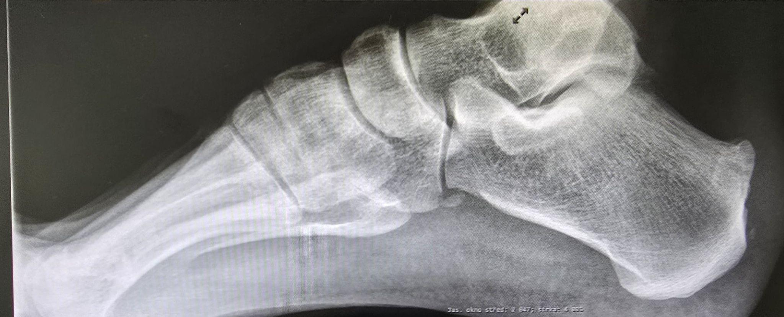
IAT - Proximalizace - reinzerce úponu AŠ
Pacient č.1
Muž , 54 let , obezita, rekreační sportovní aktivity.
36+M trvající úponové bolesti bez reakce na konzervativní léčbu
bump deformita +, zadonoží bez poruchy osy
silfverskiold +

Slide 12
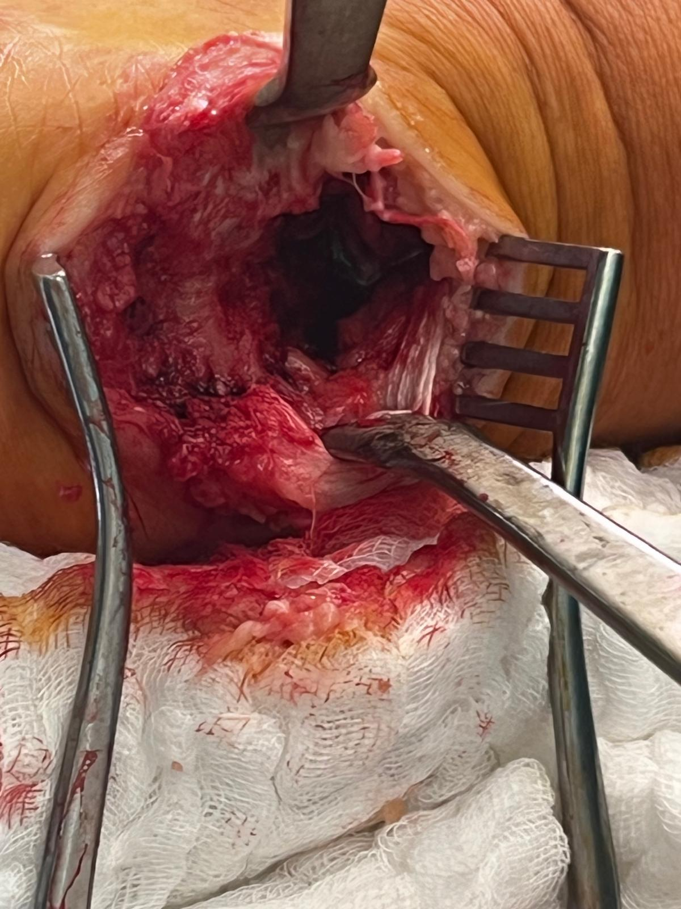
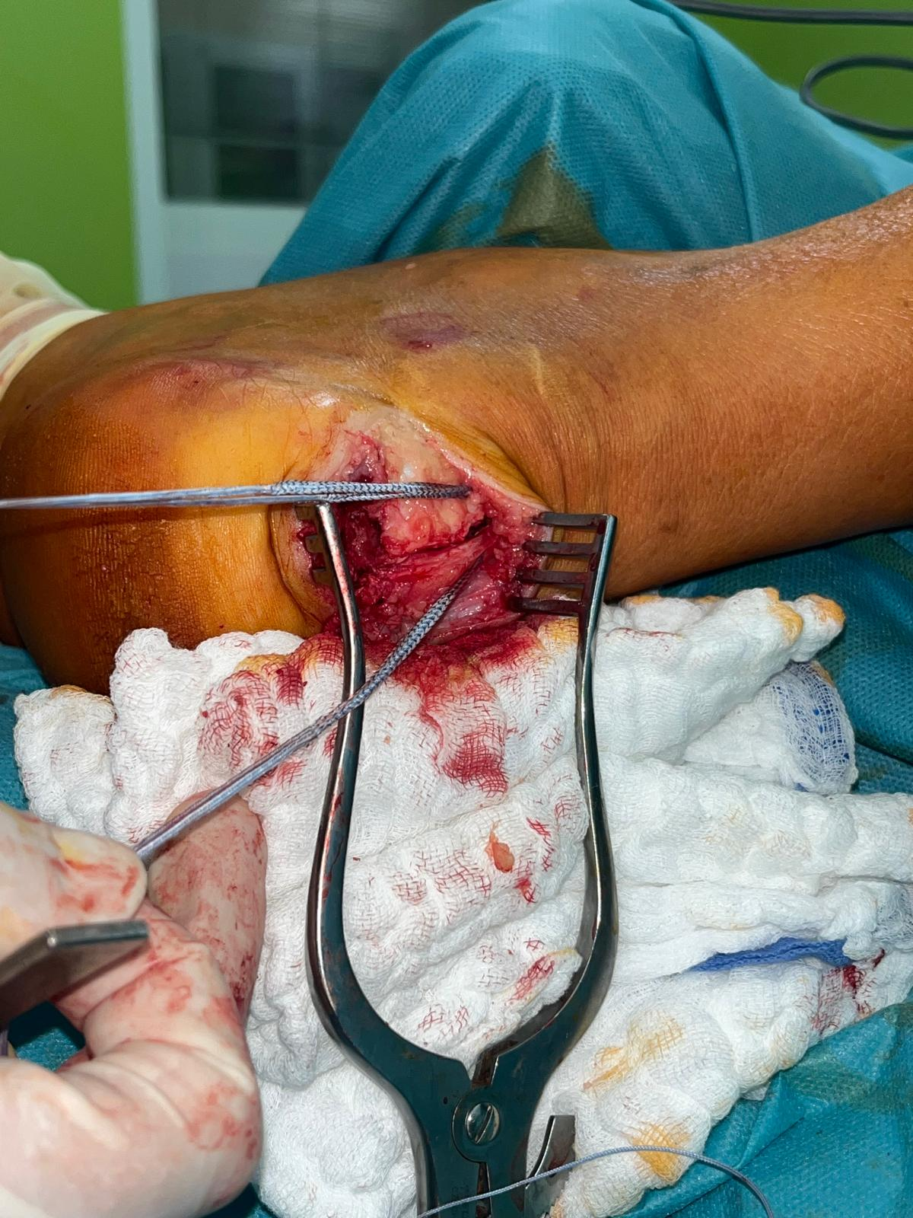
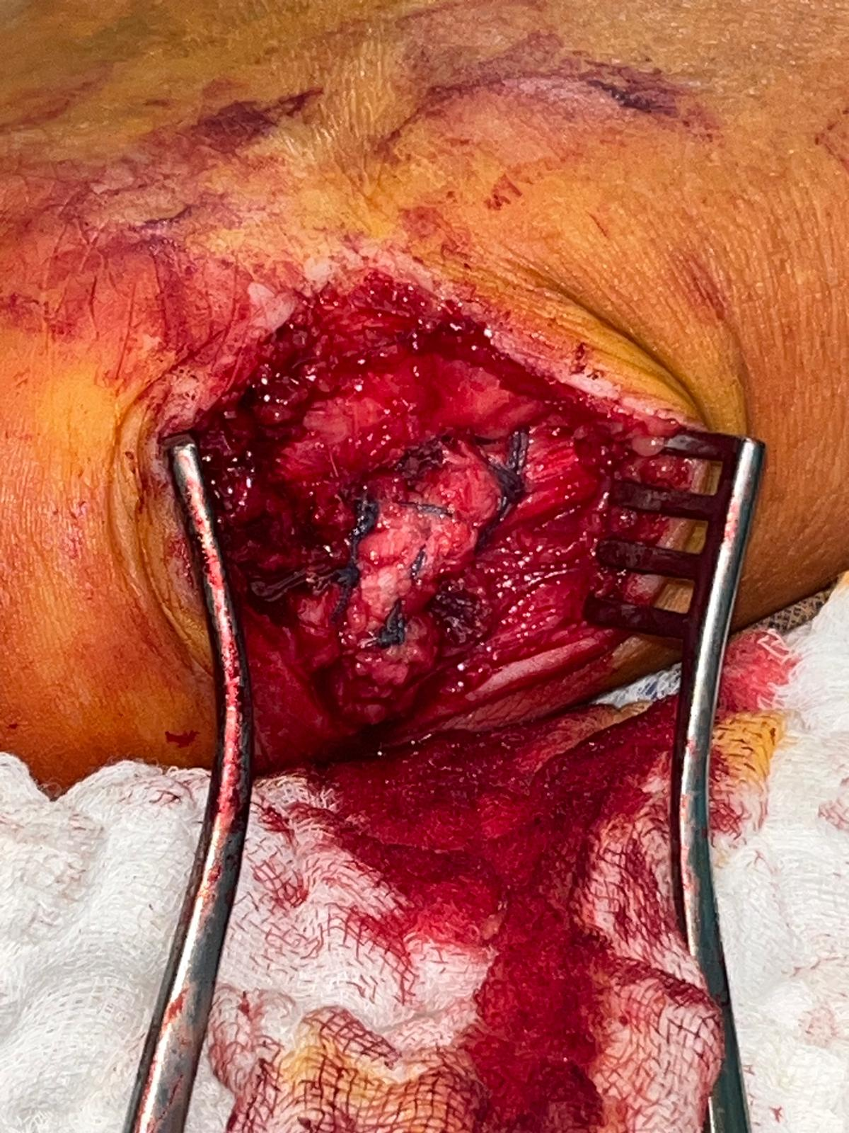
IAT - Proximalizace - reinzerce úponu AŠ
Pacient č.1
Otevřený transversální přístup - kalkaneoplastika, debridement, proximalizace speedbridge.

Slide 13
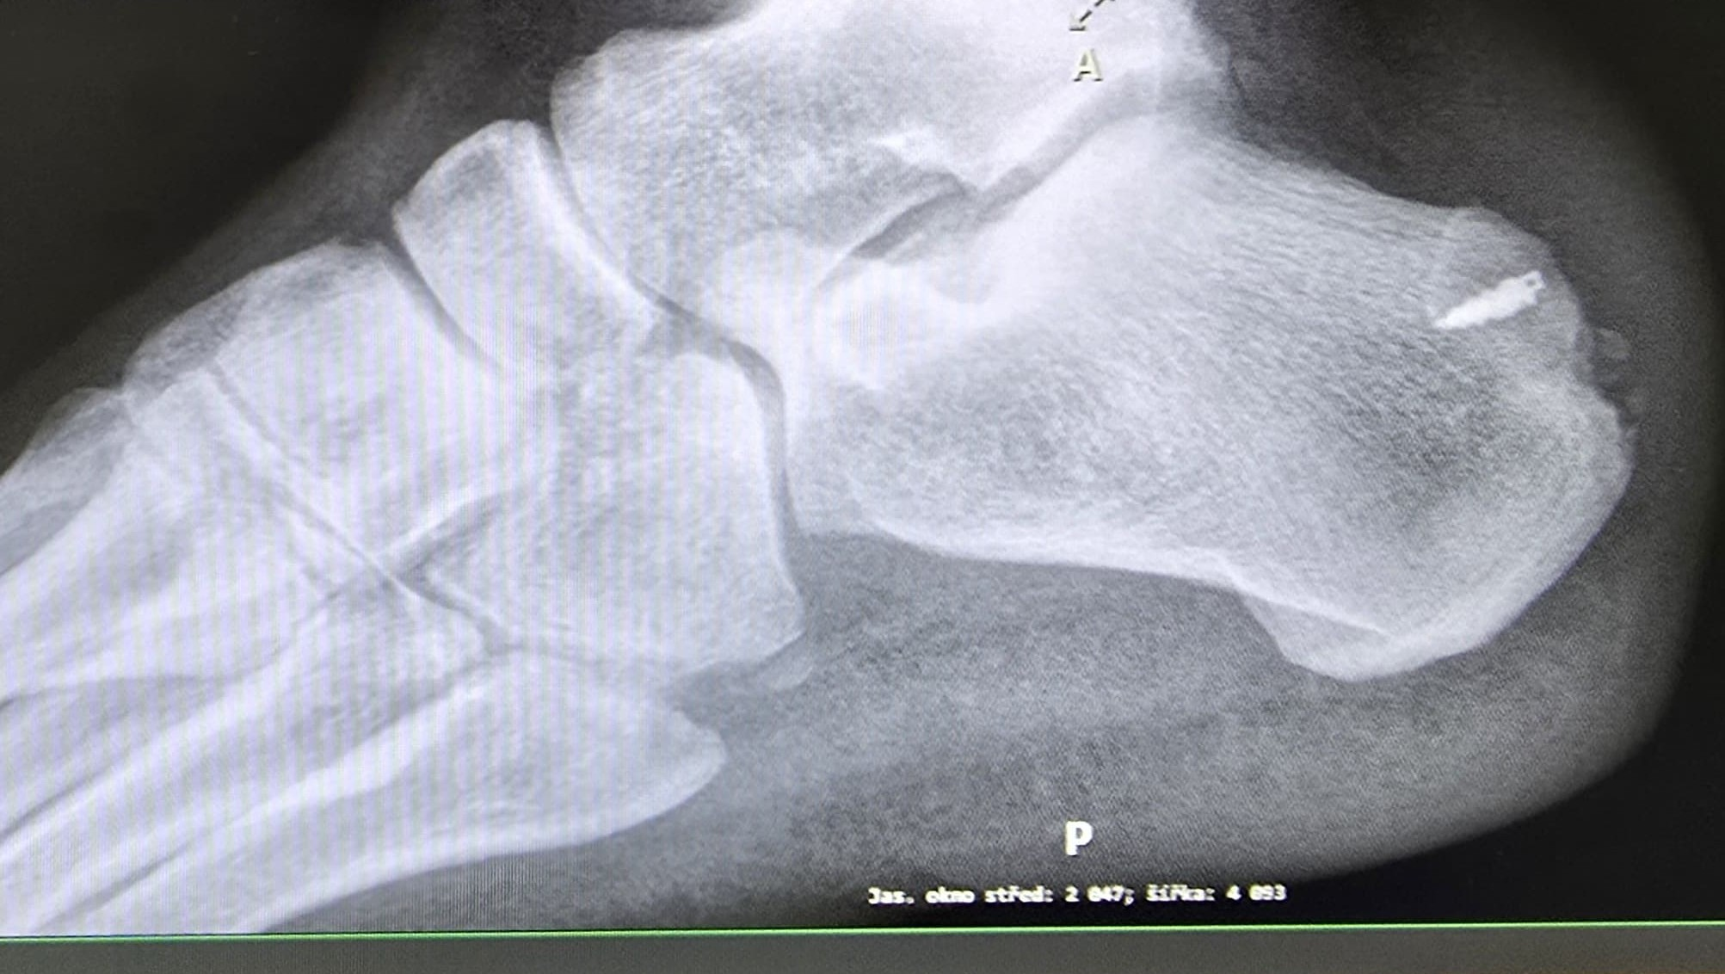
IAT - Proximalizace - reinzerce úponu AŠ
Pacient č.1
Otevřený transversální přístup - kalkaneoplastika, debridement, proximalizace speedbridge.

Slide 14
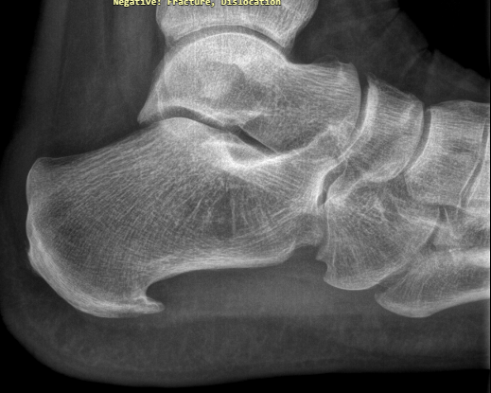
IAT - Proximalizace - reinzerce úponu AŠ
Pacient č.2
Žena 48 let , nadváha, rekreační sport
24M úponové bolesti bez reakce na konzervativní th.
bump deformita - zadonoží bez poruchy osy
silfverskiold -

Slide 15
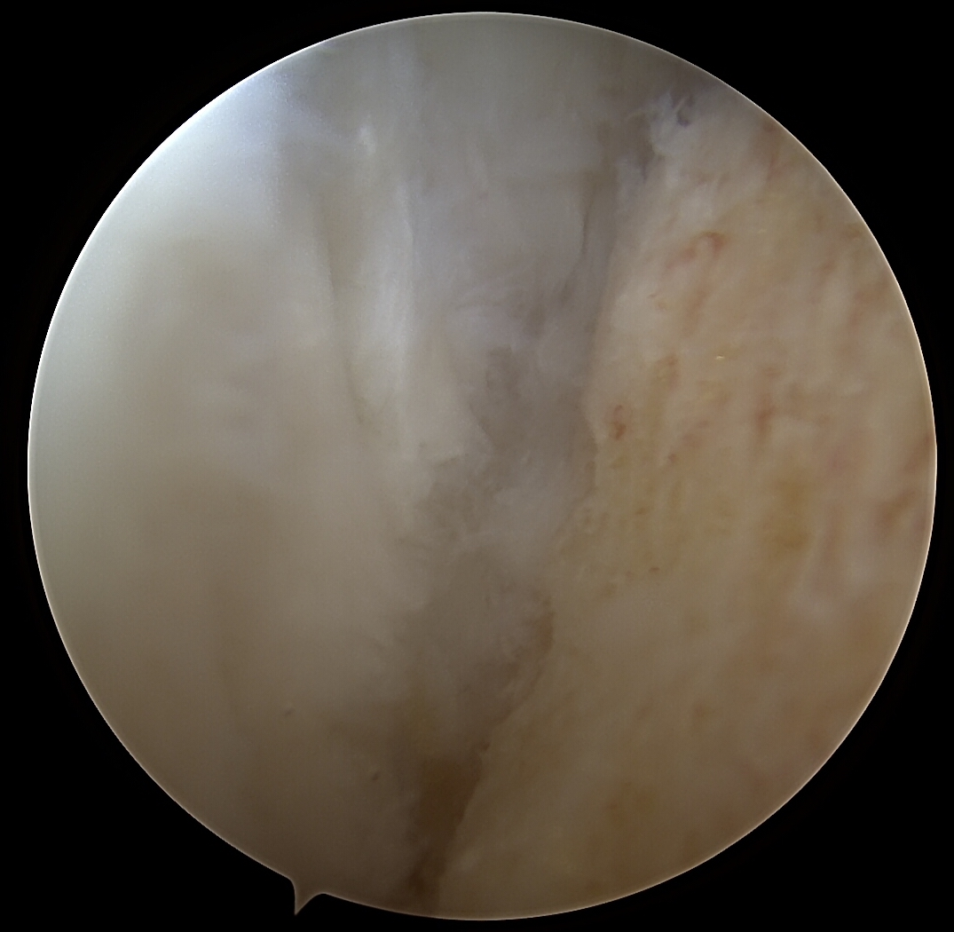
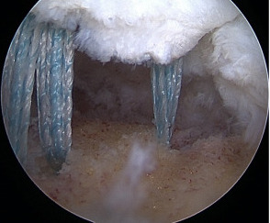
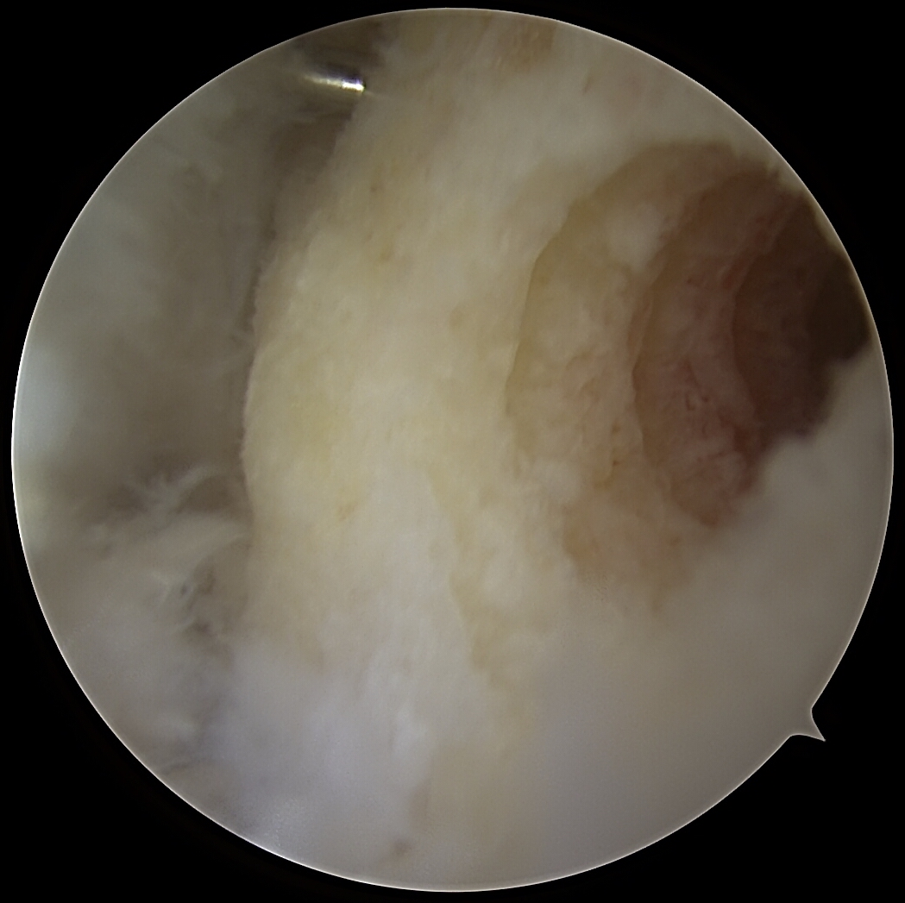
IAT - Proximalizace - reinzerce úponu AŠ
Pacient č.2
Endoskopicky a skia asistovaná kalneoplastika a speedbridge reinzerce - proximalizace.

Slide 16
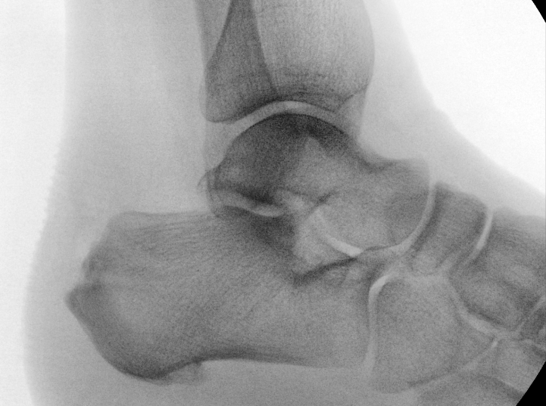
IAT - Proximalizace - reinzerce úponu AŠ
Pacient č.2
Endoskopicky a skia asistovaná kalneoplastika a speedbridge reinzerce - proximalizace.

Slide 17
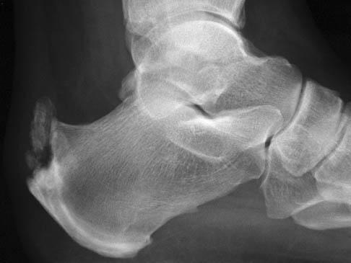
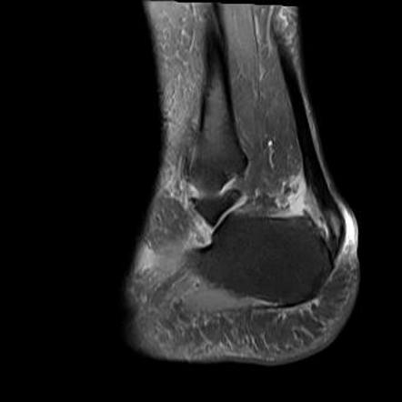
IAT - Proximalizace - reinzerce úponu AŠ
Limity endoskopického ošetření

Slide 18
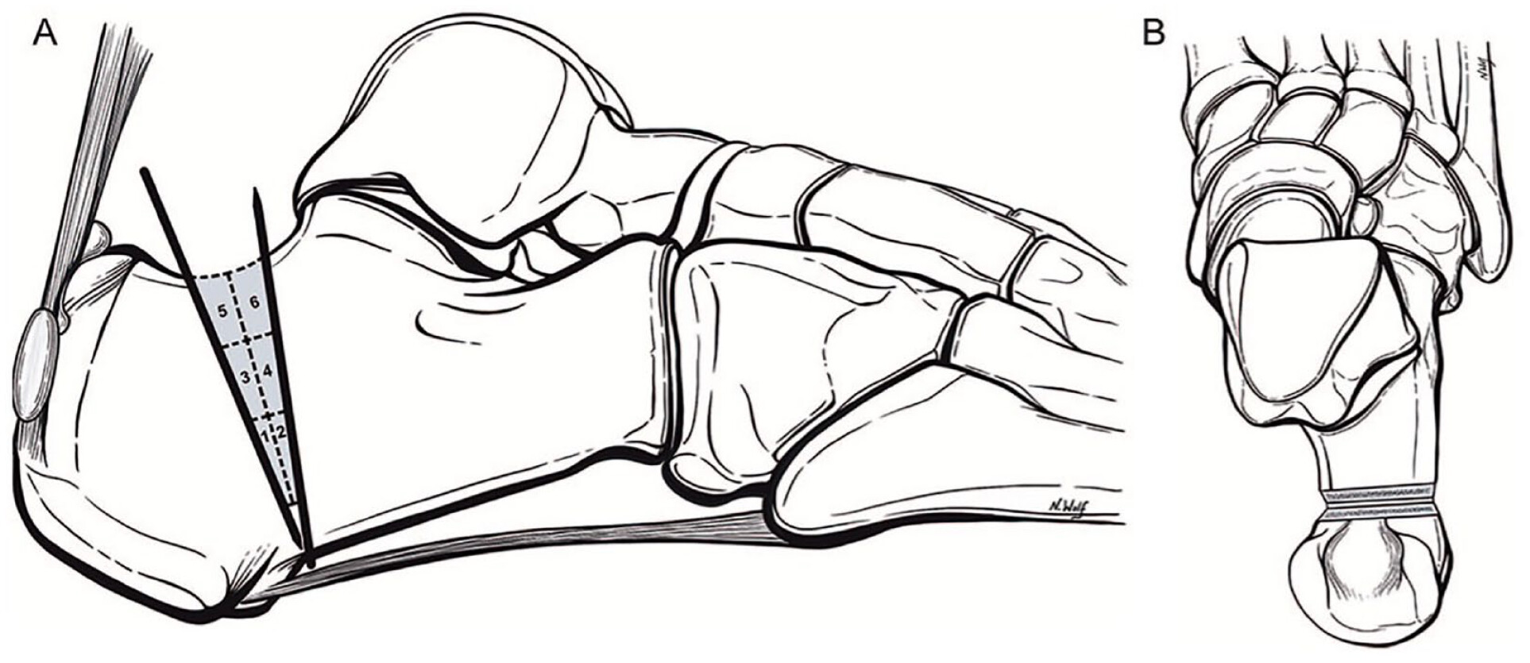
IAT - Proximalizace - reinzerce úponu AŠ
Alternativa
Zadek DWCO
stejné výsledky
komplikace hojení rány 9,2% vs. 16,6% DATR
Karaismailoglu B, Altun AS, Subasi O, Sharma S, Peiffer M, Ashkani-Esfahani S, DiGiovanni CW, Bejarano-Pineda L. Comparison between achilles tendon reinsertion and dorsal closing wedge calcaneal osteotomy for the treatment of insertional achilles tendinopathy: A meta-analysis. Foot Ankle Surg. 2024 Feb;30(2)

Slide 19
IAT - Proximalizace - reinzerce úponu AŠ
Závěr
bezpečný , předvídatelný výkon
úspěšnost cca 80%
komplikace cca 15% (otevřený výkon)
limity endoskopického ošetření - intratendinozní patologie

Slide 20
Děkuji za pozornost

